Slide 1
Didactique du français Histoire et méthodes
Université Sidi Mohamed Ben Abdellah
Faculté Des Lettres et des Sciences Humaines Dhar El Mehraz
Tronc commun FR 438 et FR 538

Slide 2
Définition de la didactique : champs et objets
Didactique et sciences humaines

Slide 3
La pédagogie
Le terme « pédagogie » vient du grec « agogie » qui signifie : conduire, élever, et de « péd » qui renvoie à enfant.
Il s’agit en effet d’un ensemble de méthodes permettant de guider un élève ou une personne dans ses apprentissages.
La pédagogie concerne donc l’ensemble des méthodes et des techniques d’enseignement destinées à assurer la transmission ou l’appropriation du savoir.
C’est une réflexion sur l’action éducative. Dans ce sens, la pédagogie devient une théorie et non une pratique, c’est une manière de concevoir l’éducation.

Slide 4
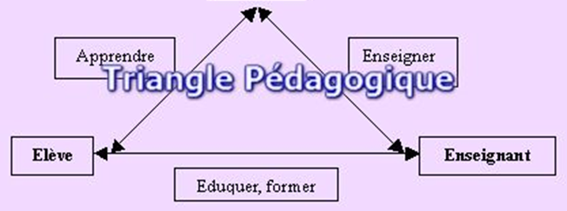
Le triangle pédagogique

Slide 5
La pédagogie : un don, une science, un art ?
La pédagogie n’est pas un don…
même si sa mise en œuvre peut être facilitée par des trajectoires et expériences personnelles.
La pédagogie n’est pas une science exacte puisqu’elle travaille « avec » des personnes et doit, en permanence, faire avec « l’autrement que prévu ».
Mais elle a tout de même revêtu cette étiquette à partir du XIXème siècle, avec la naissance des sciences de l’éducation,
La pédagogie est surtout un « art de faire ».

Slide 6
La pédagogie
« La pédagogie, c’est l’enveloppement mutuel et dialectique de la théorie et de la pratique éducative par la même personne, sur la même personne. »
J. Houssaye La Pédagogie. Une encyclopédie pour aujourd’hui

Slide 7
Les sciences de l’éducation
Elles étudient l’ensemble des faits éducatifs interrogés selon plusieurs éclairages
(phénomènes sociaux, économiques, processus d’apprentissage, pratiques d’enseignement…).
Elles s’intéressent à toutes les étapes de la vie, du jeune enfant à l’adulte et portent sur l’éducation formelle et informelle.

Slide 8
Les sciences de l’éducation
Ainsi, les sciences de l’éducation concernent l’étude de différents aspects de l’éducation dans ses approches méthodologiques et pédagogiques et font appel à diverses disciplines :
Histoire de l’éducation;
Sociologie de l’éducation;
Didactique;
Psychologie des apprentissages;
Administration scolaire;
Politique de l'éducation;
Formation professionnelle et continue;
formation du personnel de l'enseignement;
éducation spécialisée;
etc.

Slide 9
La didactique
« la didactique est la science de la diffusion (et de la non-diffusion, voire de la rétention) des connaissances, savoirs et pratiques dans un groupe humain déterminé – une classe scolaire, « la » société, une institution, etc. »
Yves Chevallard, Didactique et formation des enseignants.

Slide 10
La didactique
Une réflexion sur ce que l’on nomme les savoirs savants et la façon de les transposer afin de les rendre accessibles aux élèves.
Elle concerne la transmission des connaissances et des capacités.
Elle constitue, par conséquent, le noyau cognitif des recherches sur l’enseignement.
La structure didactique est constituée de trois pôles : l’enseignant, l’élève et le savoir.
La didactique s’intéresse aux interactions entre ces trois pôles qui se manifestent en situation d’enseignement.

Slide 11
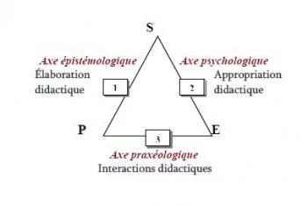
Le triangle didactique

Slide 12
Axe-1 L'axe épistémologie : Élaboration didactique.
L'axe sujet didactique – enseignant – objets didactiques figure l'action d'enseigner.
Structurer le domaine
Les concepts intégrateurs
Relier les concepts en réseau
Les trames conceptuelles
Définir les concepts : la logique des termes
Faire émerger les concepts opératoires

Slide 13
Axe-2 L'axe psychologie cognitive : Appropriation didactique.
L'axe sujet didactique – élève – objets didactiques symbolise l'action d'apprendre : le processus de co-construction.
Identifier les représentations de l'articulation
Élaboration/appropriation des savoirs
Construire des situations problèmes
Construire des progressions
Penser l'évaluation
Inventorier les conceptions des élèves afin de pouvoir :
proposer des objectifs obstacles
Imaginer des situations problèmes

Slide 14
Axe-3 L'axe praxéologie : Interactions didactiques.
L'axe sujet didactique – enseignant – sujet didactique – élève représente le processus de co-formation.
Élaborer des stratégies d'enseignement-apprentissage
La conception des séquences
La régulation des séquences
Organiser l'évaluation
Le choix de la meilleure démarche facilitant l'apprentissage

Slide 15
La transposition didactique
La transposition didactique du savoir n'est autre que ce processus qui fait passer un savoir savant (non formaté pour l'enseignement) à un savoir à enseigner (formaté pour l'enseignement).
Le savoir savant pris en référence est un savoir souvent décontextualisé qui fait l'objet d'une transposition.
Le savoir enseigné est un savoir reconstruit spécifiquement pour l'enseignement.
Le choix des savoir-faire à faire acquérir aux apprenants dépend évidemment de la finalité de l'enseignement et donc des pratiques prises en référence.

Slide 16
Articulation entre didactique et pédagogie
Un enseignant se doit de prendre en compte ces deux dimensions dans le processus d’enseignement-apprentissage.
La didactique est l’étude d’une discipline donnée et des savoirs qu’elle renferme. On parle alors de savoirs savants.
La didactique concerne principalement la relation maître-savoir, la transposition des concepts pour élaborer leur transmission, les démarches de l’enseignant pour identifier les obstacles liés à la discipline et leur franchissement.

Slide 17
Articulation entre didactique et pédagogie
La pédagogie est plus centrée sur la relation maître-élève, sur la prise en compte des facteurs inhérents à l’élève. Ces deux dimensions sont donc en constante interaction.
La pédagogie s’intéresse tout particulièrement à l’apprenant et à la manière dont il va apprendre alors que la didactique est étroitement liée au domaine et à la discipline concernée.
La pédagogie est donc largement transdisciplinaire.
La pédagogie se distingue de la didactique qui, elle, est propre à un domaine donné. On parle par exemple de « didactique du français » ou de « didactique des mathématiques ».

Slide 18
Pour aller plus loin
BESSE, H. et GALISSON, R. (1980) : Polémique en didactique : du renouveau en question, Clé international, Paris.
BESSE, H., Porquier, R. (1984) : Grammaire et didactique des langues, LAL, CREDIF, Hatier, Paris. pp. 115-117
BOYER, H. et RIVERA, M. (1979) : Introduction à la didactique du français langue étrangère, Clé international, Paris.
CIRCUREL, F. et Moirand, S. (coordonné par), Discours didactique et didactiques des langues cultures, Revue ELA n° 61.
CUQ, J.P. (2003), Dictionnaire de didactique du français langue étrangère et seconde, ASDIFLE, Clé International, Paris.
CUQ, J.P. (2008), Dictionnaire pratique de didactique du FLE, Editions OPHRYS, Paris.
DUCROT, O., TODOROV, T. (1972) : Dictionnaire encyclopédique des sciences du langage, Ed. Du Seuil, Paris.
GALISSON, R. (1980) : D’hier à aujourd’hui, la didactique générale des langues étrangères, Clé international, Paris.
PORQUIER, R. (2004) : Apprentissage d’une langue étrangère : contextes et discours, Didier, Paris.

